Slide 1

Stav kvality ovzdušia v Žilinskom kraji a zlepšenie kvality ovzdušia pri zmene vykurovacích zariadení
Emília Hroncová, SHMÚ
Jana Matejovičová, SHMÚ
Katarína Belohorcová, MŽP SR

Slide 2
Obsah prezentácie
1. Kritériá na hodnotenie kvality ovzdušia
2. Hodnotenie kvality ovzdušia za roky 2022 – 2023 meraním
3. Hodnotenie kvality ovzdušia za rok 2023 modelovaním
4. Modelovanie opatrení pre lokálne kúreniská vo vybraných oblastiach

Slide 3
1. Kritéria na hodnotenie kvality ovzdušia

Slide 4
Kvalita ovzdušia (podľa §5 odseku 4 Zákona č. 146/2023 Z. z. o ovzduší v znení neskorších predpisov) je považovaná za dobrú, ak je úroveň znečistenia ovzdušia nižšia ako limitná hodnota alebo cieľová hodnota.
Limitné hodnoty na ochranu zdravia ľudí a kritické úrovne na ochranu vegetácie, horné a dolné medze na hodnotenie úrovne znečistenia vonkajšieho ovzdušia pre znečisťujúce látky
 | Receptor | Interval spriemerovania | Limitná hodnota* [µg.m^{–3}] |  | Medza na hodnotenie [µg.m^{–3}]
 |  |  |  |  | Horná* |  | Dolná*
SO₂ | Ľudské zdravie | 1h | 350 | (24)
SO₂ | Ľudské zdravie | 24h | 125 | (3) | 75 | (3) | 50 | (3)
SO₂ | Vegetácia | 1r, zimné obdobie | 20 | (-) | 12 | (-) | 8 | (-)
NO₂ | Ľudské zdravie | 1h | 200 | (18) | 140 | (18) | 100 | (18)
NO₂ | Ľudské zdravie | 1r | 40 | (-) | 32 | (-) | 26 | (-)
NO_{X} | Vegetácia | 1r | 30 | (-) | 24 | (-) | 19,5 | (-)
PM₁₀ | Ľudské zdravie | 24h | 50 | (35) | 35 | (35) | 25 | (35)
PM₁₀ | Ľudské zdravie | 1r | 40 | (-) | 28 | (-) | 20 | (-)
Pb | Ľudské zdravie | 1r | 0,5 | (-) | 0,35 | (-) | 0,25 | (-)
CO | Ľudské zdravie | 8h (maximálna) | 10 000 | (-) | 7 000 | (-) | 5 000 | (-)
Benzén | Ľudské zdravie | 1r | 5 | (-) | 3,5 | (-) | 2 | (-)
PM_{2,5} | Ľudské zdravie | 1r | 20** |  | 17 |  | 12
* povolený počet prekročení je uvedený v zátvorkách
** limitná hodnota pre PM_{2,5} do 1.1.2020: 25 µg.m–3
limitná hodnota pre PM_{2,5} od 1.1.2020: 20µg.m–3

Slide 5
Cieľové hodnoty na ochranu zdravia ľudí a na ochranu vegetácie pre As, Cd, Ni a BaP
 | Prieme­rované obdobie | Cieľová hodnota [ng.m^{–3}]
As | 1r | 6
Cd | 1r | 5
Ni | 1r | 20
BaP | 1r | 1
Cieľová hodnota na ochranu zdravia ľudí pre prízemný ozón : Najväčšia denná 8-hodinová stredná hodnota neprekročí 120 µg/m3 viac ako 25 dní za kalendárny rok v priemere troch rokov.

Slide 6
2. Hodnotenie kvality ovzdušia za roky 2022 - 2023 meraním

Slide 7
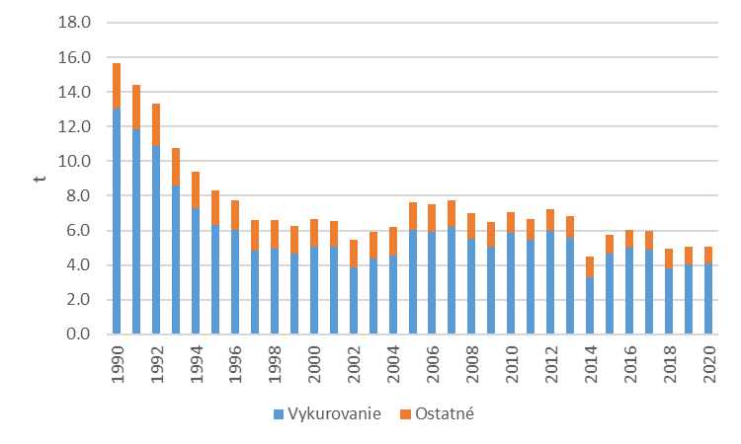
Žilinský kraj – najväčšie problémy z hľadiska kvality ovzdušia
- emisie benzo(a)pyrénu a PM z lokálnych kúrenísk
Vývoj emisií benzo(a)pyrénu a podielu vykurovania domácností na celkových emisiách BaP v SR

Slide 8
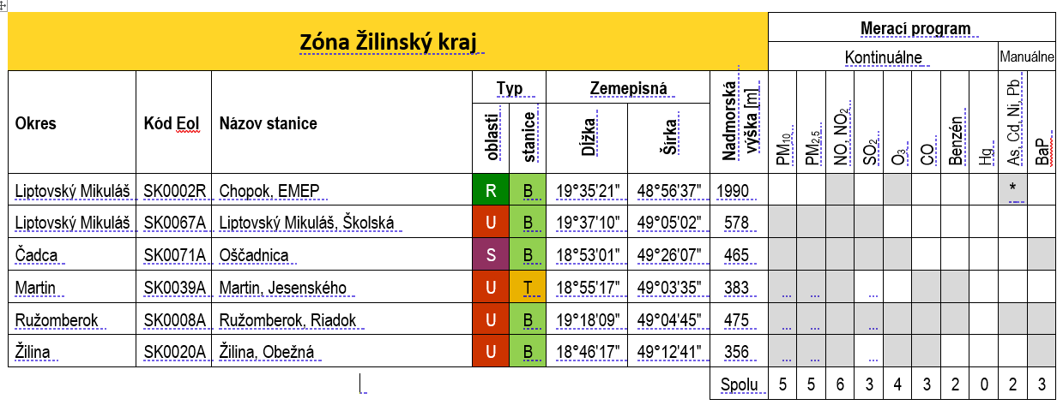
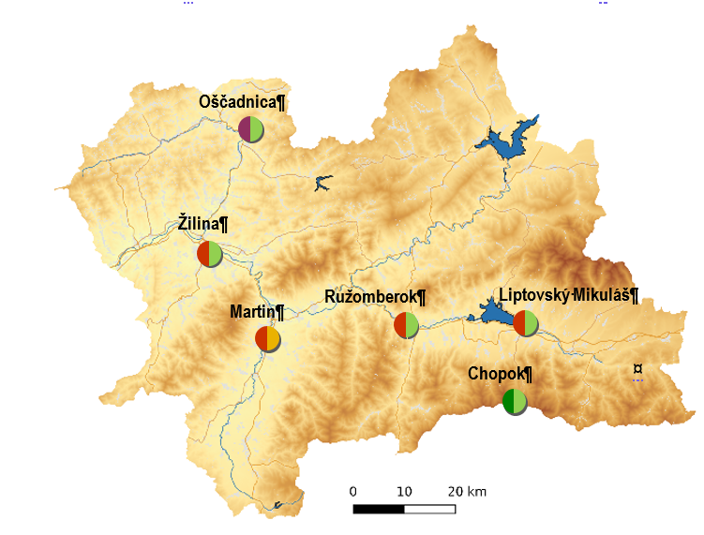
Národná monitorovacia sieť kvality ovzdušia
Žilinský kraj
Typ oblasti:
U – mestská
S – predmestská
R – vidiecka (regionálna)
Typ stanice:
B – pozaďová
T – dopravná
I – priemyselná

Slide 9
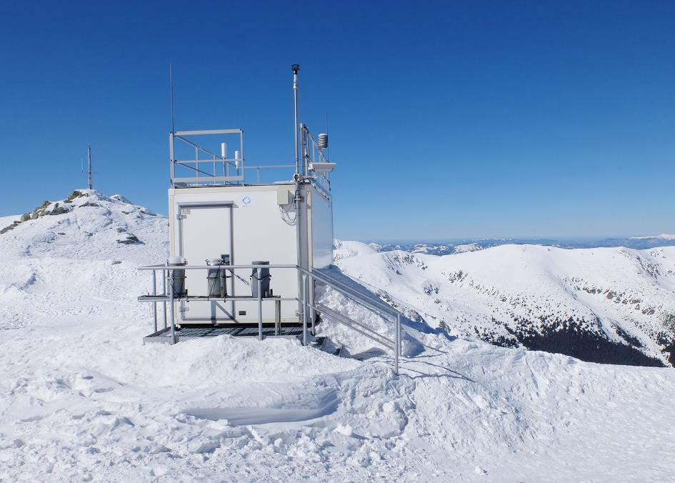
Dlhodobý trend pH v atmosférických zrážkach - Chopok
Regionálna pozaďová monitorovacia stanica - Chopok

Slide 10
Výsledky meraní - rok 2022 a 2023
Najvýznamnejším zdrojom emisií PM na väčšine územia je vykurovanie domácností tuhým palivom.
PM10
Limitná hodnota pre priemernú ročnú ani dennú koncentráciu nebola v Žilinskom kraji prekročená od roku 2017.
PM_{2,5}
Limitná hodnota 20 µg·m⁻³ nebola prekročená na žiadnej stanici.
Posledné prekročenie v kraji bolo zaznamenané v Martine v roku 2021.
Počty dní s priemernou dennou koncentráciou PM₁₀ >50 µg·m^{–3}

Slide 11
Benzo(a)pyrén
Najvýznamnejším zdrojom emisií BaP je vykurovanie domácností tuhým pa­livom.
Cieľová hodnota 1 ng/m³ pre priemernú ročnú koncentráciu bola prekročená na všetkých monitorovacích staniciach v Žilinskom kraji.
Priemerné mesačné koncentrácie BaP v Žilinskom kraji v porovnaní s vidieckou pozaďovou stanicou v Starej Lesnej a priemyselnou stanicou vo Veľkou Ide v roku 2023
Priemerné ročné koncentrácie BaP (ng/m³)
 | 2019 | 2020 | 2021 | 2022 | 2023
Žilina, Obežná | 2,0 | 1,9 | 1,9 | 1,9 | 1.2
Ružomberok, Riadok |  |  | 2,3 | 2,2 | 2,0
Oščadnica |  |  |  | *2,5 | 1.9
* v r. 2022 dosiahla výťažnosť 88 % (porucha prístroja počas celého decembra)

Slide 12
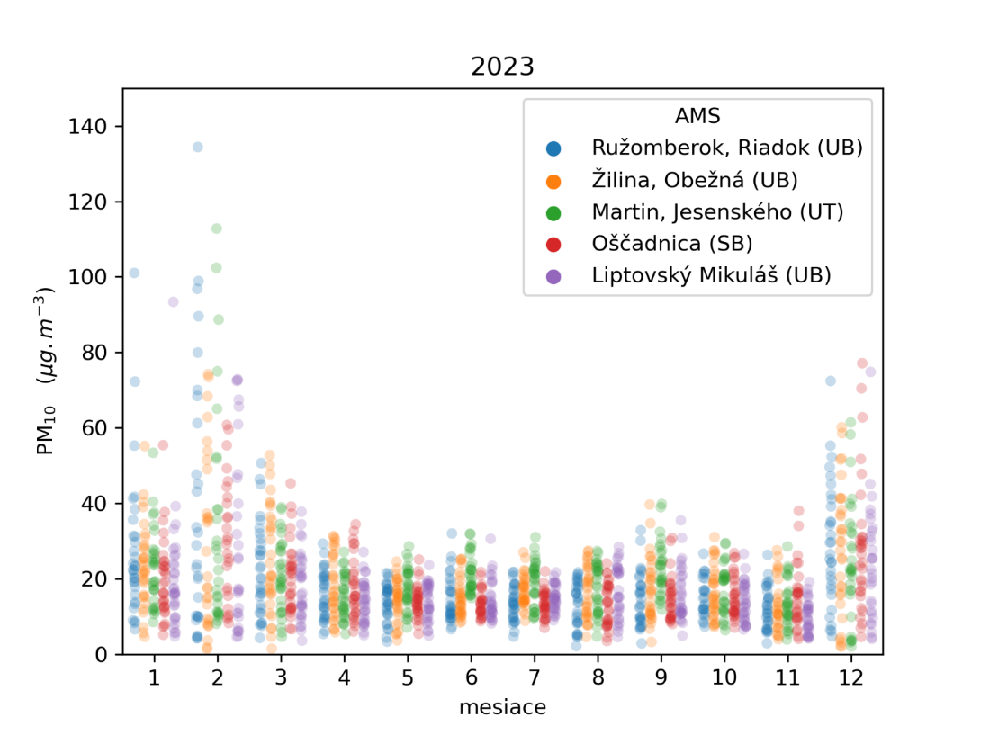
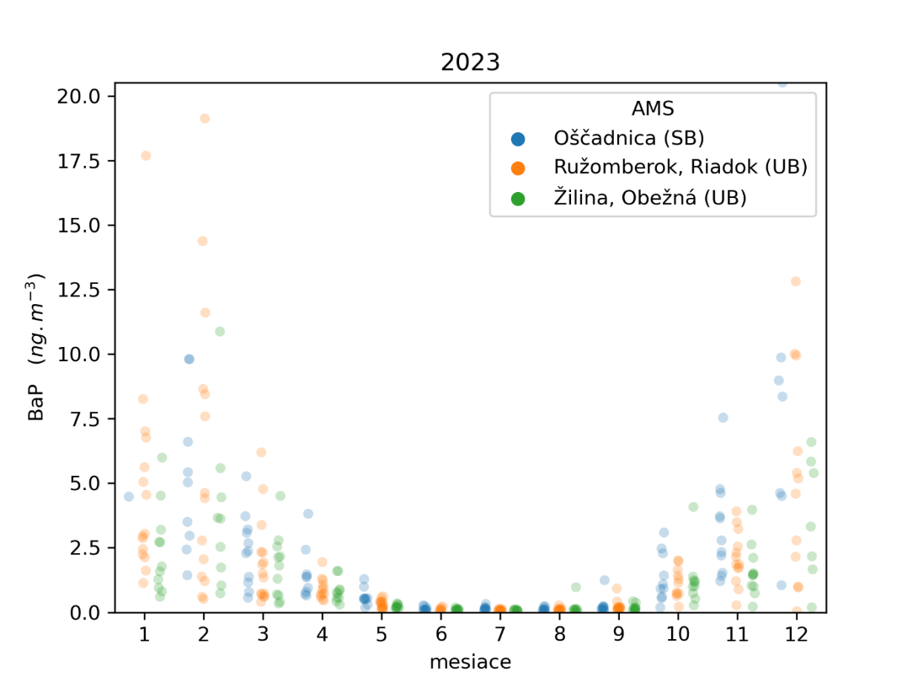
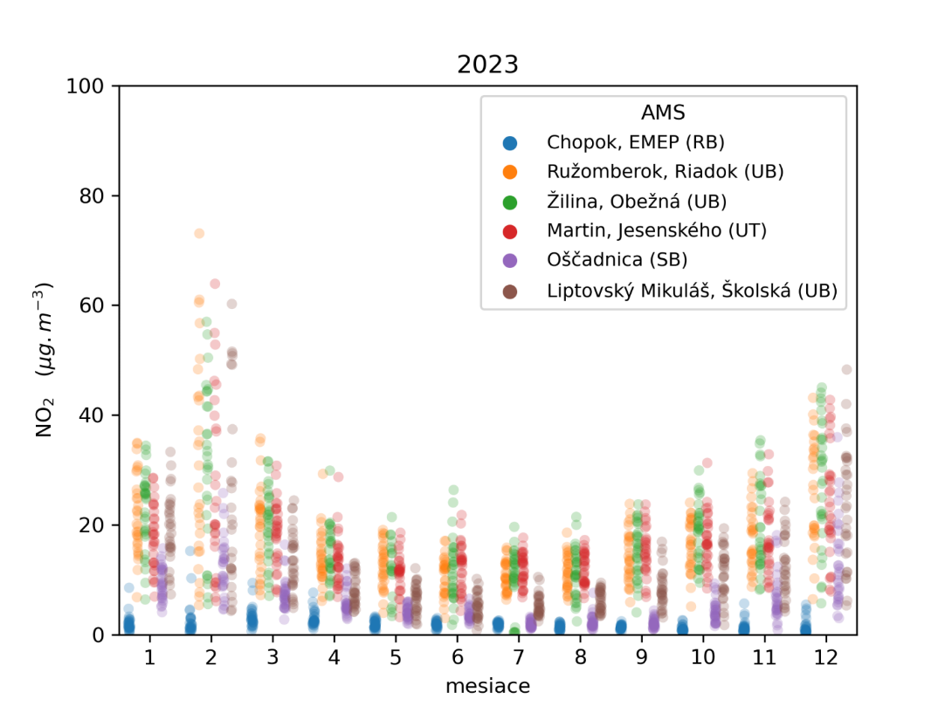
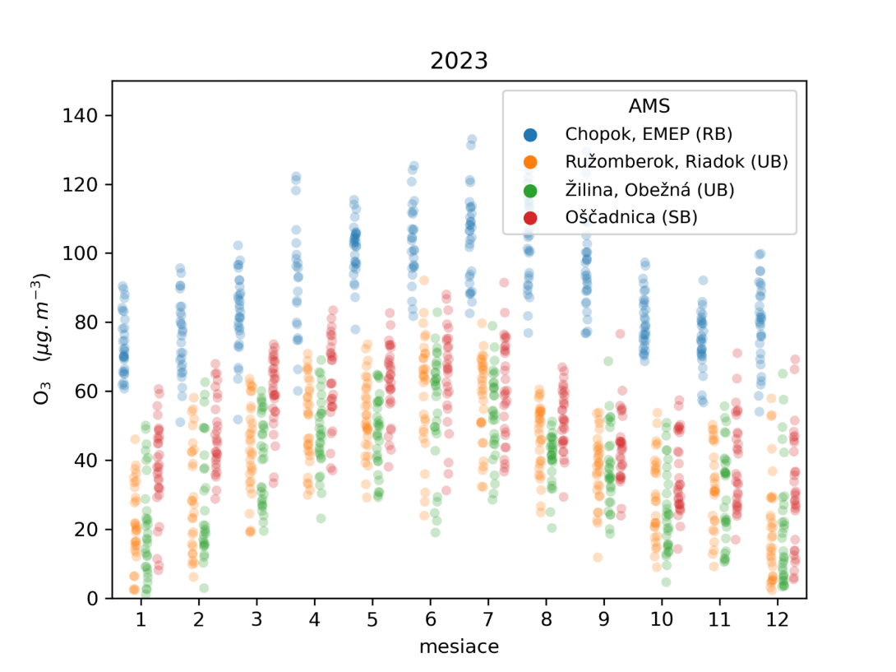
Výsledky monitoringu v Žilinskom kraji v 2023 – denné koncentrácie
PM₁₀
BaP
NO₂
Ozón

Slide 13
NO₂
2022 - Priemerné mesačné koncentrácie NO₂
Hlavným zdrojom emisií NO₂ je cestná doprava.
V roku 2022 ani 2023 nebola prekročená limitná hodnota pre priemernú ročnú ani hodinovú koncentráciu NO₂ na žiadnej monitorovacej stanici.
Nenastal ani prípad prekročenia výstraž­ného prahu pre NO₂.
Priemerné ročné hodnoty v r. 2022 a (2023)
Dopravná stanica
Martin, Jesenského - 17 μg⋅m^{–3} (16 μg⋅m^{–3} )
Mestské pozaďové stanice:
Liptovský Mikuláš, Školská - 13 μg⋅m^{–3} (12 μg⋅m^{–3} )
Oščadnica (6 μg⋅m^{–3})
Ružomberok, Riadok - 16 μg⋅m^{–3} (17 μg⋅m^{–3} )
Žilina, Obežná - 20 μg⋅m^{–3} (18 μg⋅m^{–3} )
Vidiecka (regionálna) pozaďová stanica:
Chopok - 2 μg⋅m^{–3}
2023 - Priemerné mesačné koncentrácie NO₂

Slide 14
Ozón
Denný chod koncentrácie O₃ v júli
prenos zo stra­tosféry a cezhraničný prenos (najvyššie hodnoty sú namerané na Chopku)
cestná doprava vo väčších mestách je zdrojom prekurzorov ozónu, oxidy dusíka však spôsobujú aj titráciu ozónu (chemická reakcia ozónu s oxidmi dusíka, pri ktorej sa ozón rozkladá)
sezónnosť koncentrácií troposférického ozónu - výrazné maximum v letnom období
Priemerné mesačné koncentrácie O_{3,} v roku 2023
Denný chod koncentrácie O₃ v decembri

Slide 15
Ostatné znečisťujúce látky (2022-2023)
Limitné hodnoty pre SO₂, NO₂, CO, benzén a Pb neboli prekročené.
Cieľové hodnoty pre As, Cd a Ni neboli prekročené.
Cieľová hodnota pre ozón bola prekročená na Chopku.
Detaily: https://www.shmu.sk/sk/?page=2815
Notes:
Hodnotenie je zatiaľ predbežné, uzavreté bude po doplnení všetkých nameraných hodnôt do databázy.

Slide 16
3. Hodnotenie kvality ovzdušia za rok 2023 modelovaním

Slide 17
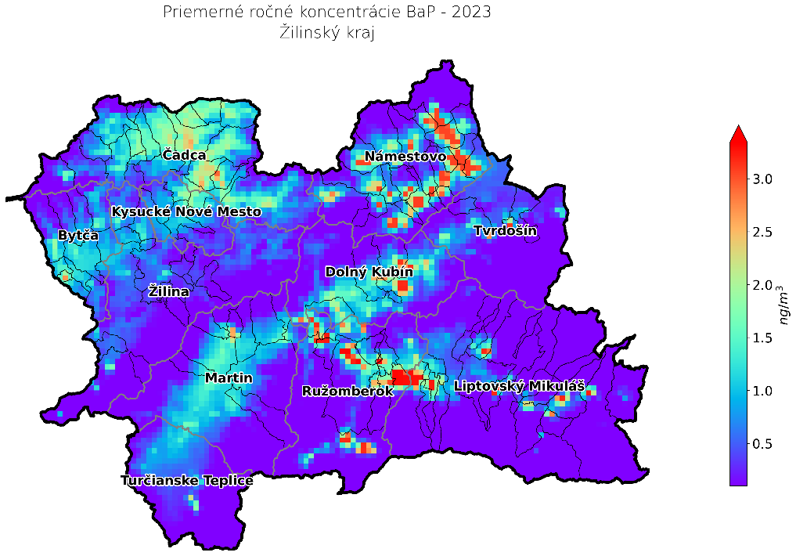
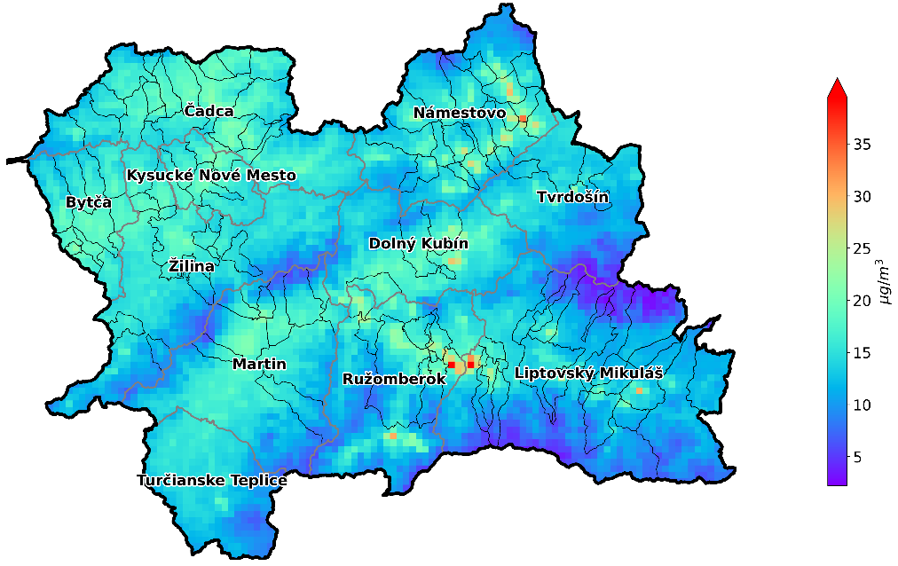
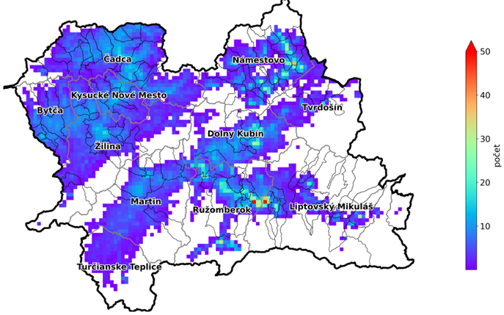
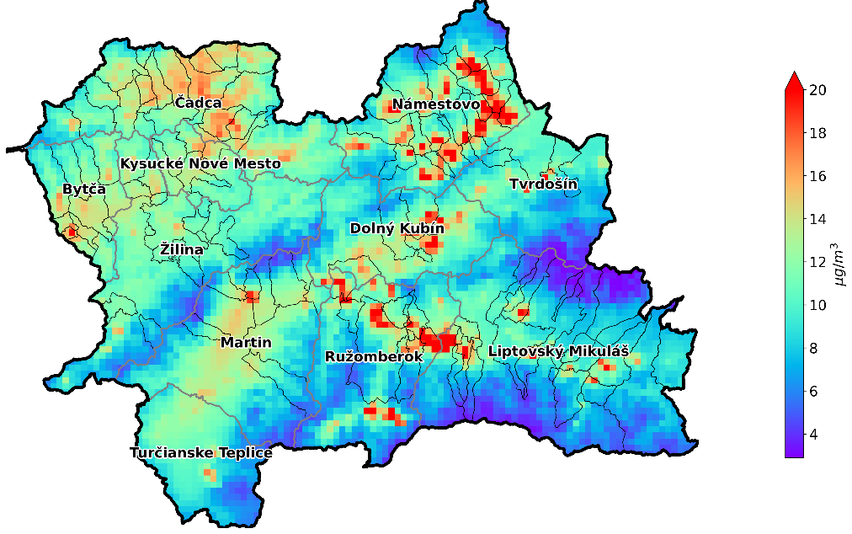
Regionálny model RIO, IDW-R
Priemerné ročné koncentrácie BaP
Priemerné ročné koncentrácie PM₁₀
Počet dní s priemernou dennou koncentráciou PM₁₀ nad 50 µg·m^{–3}
Priemerné ročné koncentrácie PM_{2,5}

Slide 18
4. Modelovanie opatrení pre lokálne kúreniská vo vybraných oblastiach

Slide 19
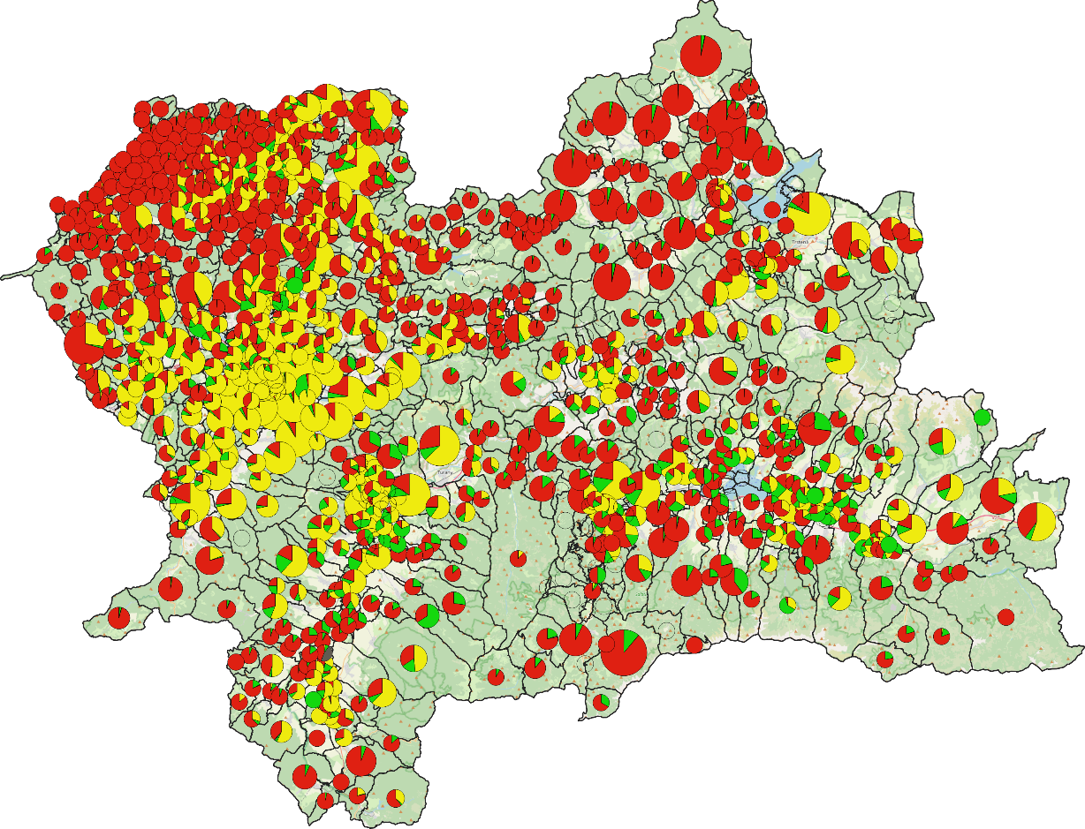
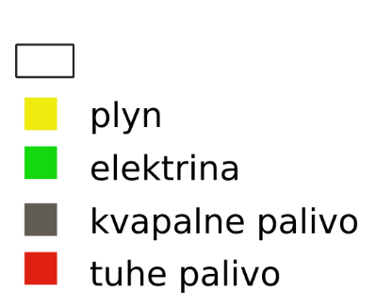
Podiel rodinných domov používajúcich jednotlivé druhy paliva na vykurovanie
(Sčítanie obyvateľov, domov a bytov 2021)

Slide 20
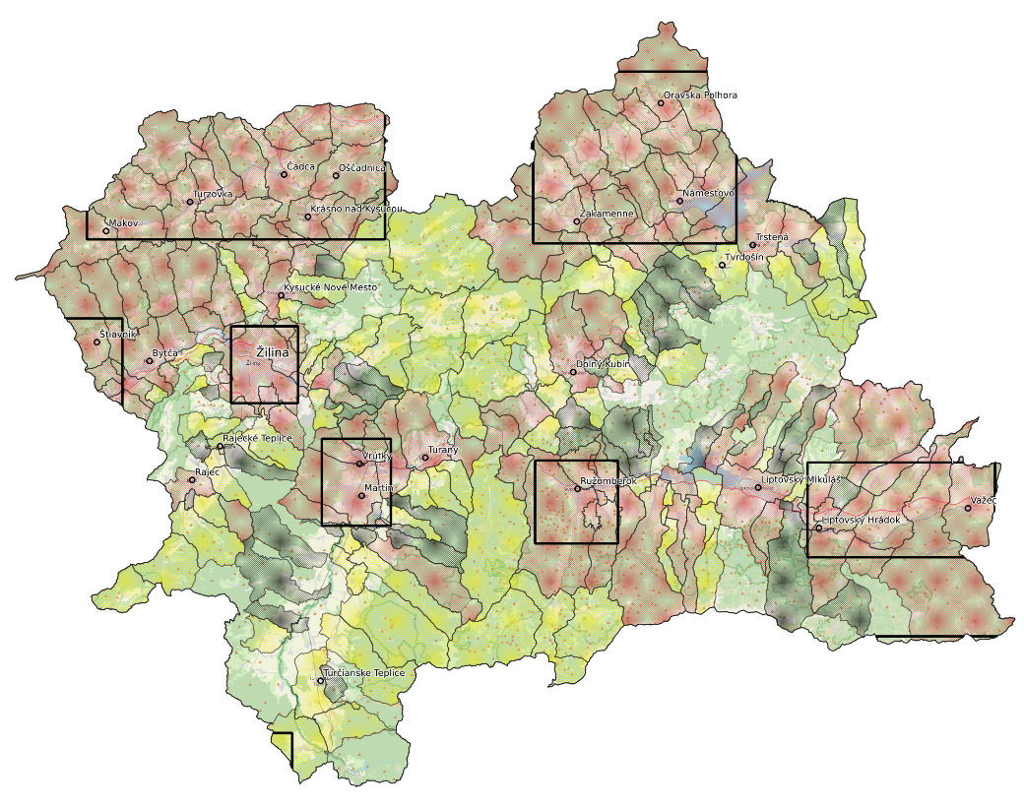
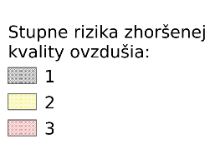
Oblasti modelované modelmi s vysokým rozlíšením (rok 2021)
Domény zahrnuté do modelovania
s vysokým priestorovým rozlíšením:
Kysuce
Orava
Žilina
Ružomberok
Martin
Liptov
Javorníky (čiastočne)

Slide 21
Modelovanie opatrení pre lokálne kúreniská
Modeluje sa referenčný stav a scenáre.
Referenčný stav (stav, ako poznáme teraz) – mokré drevo:suché drevo = 45% a 55%
scenár ("realistický") - výmena polovice odhorievacích a prehorievacích kotlov za splyňovacie, pri zachovaní podielu použitých palív. Tento scenár navyše počíta s tým, že všetko palivové drevo bude suché
scenár ("ideálny") - výmena všetkých prehorievacích a odhorievacích kotlov za automatické a náhrada všetkých tuhých palív za suché drevo (resp. drevné pelety)
Obmedzenia
Nemáme reálne priestorové rozdelenie palív ani kotlíkov – veľmi vítaná je spolupráca s obcami
Neistoty modelovania CALPUFFom (podhodnotenie, výber meteorologie)
Scenáre sme si zatiaľ „navrhli sami“

Slide 22
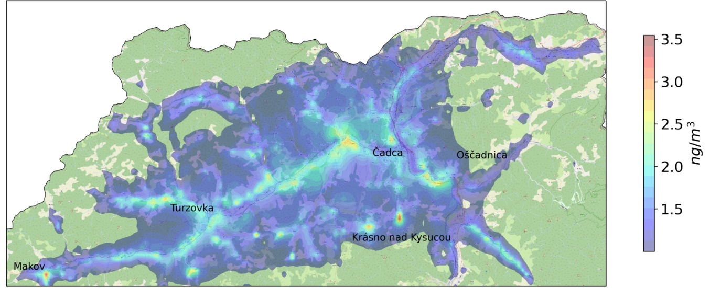
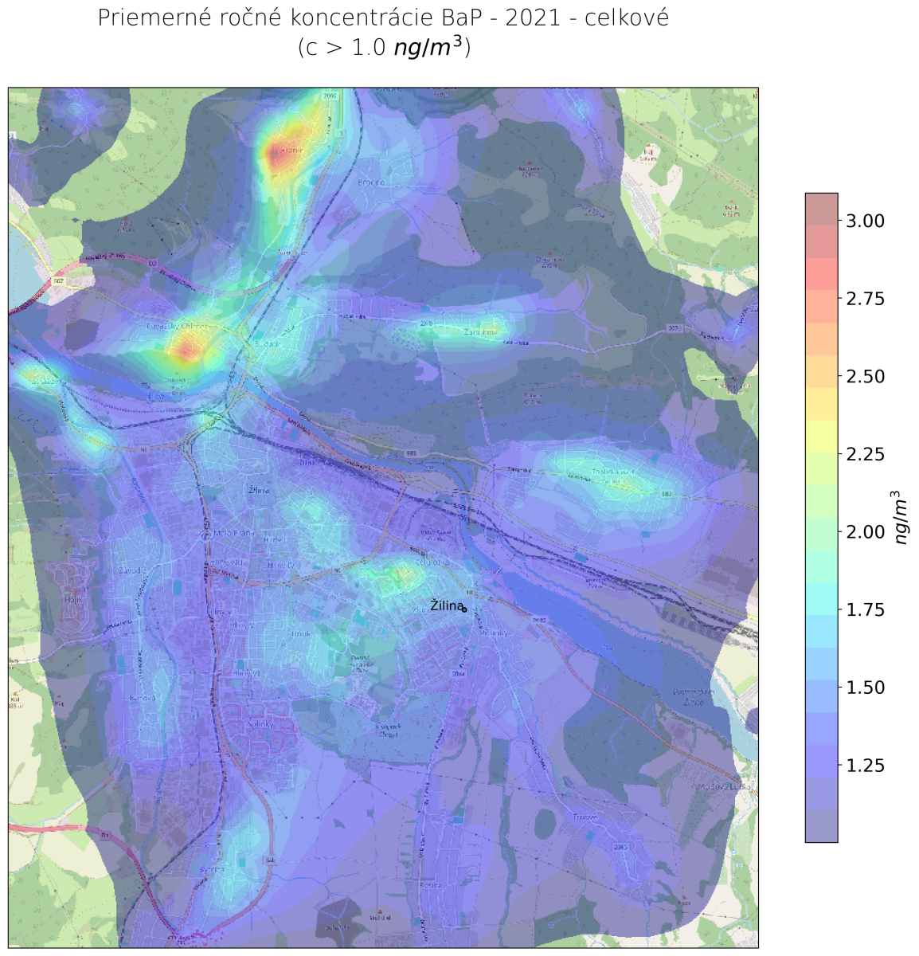
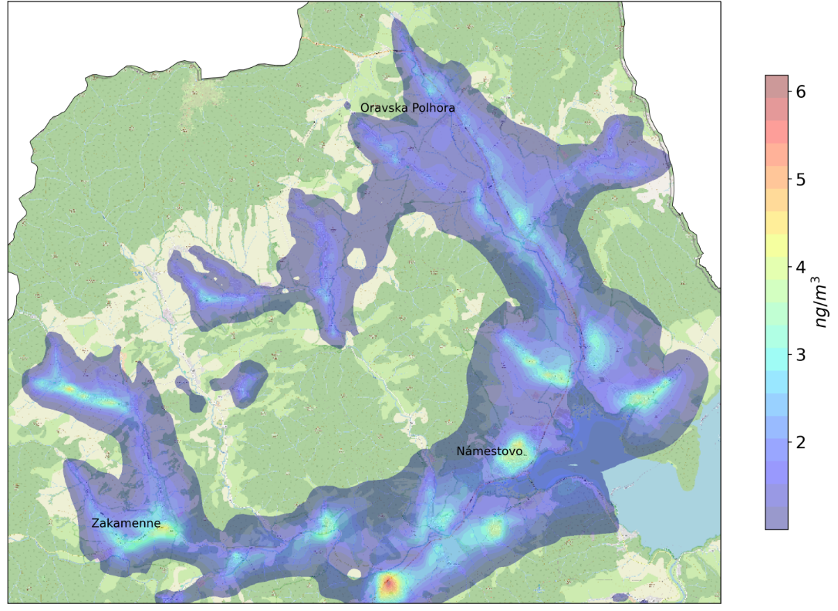
Priemerné ročné koncentrácie BaP väčšie ako cieľová hodnota 1ng.m⁻³
(referenčný scenár)
Kysuce
Žilina
Orava

Slide 23
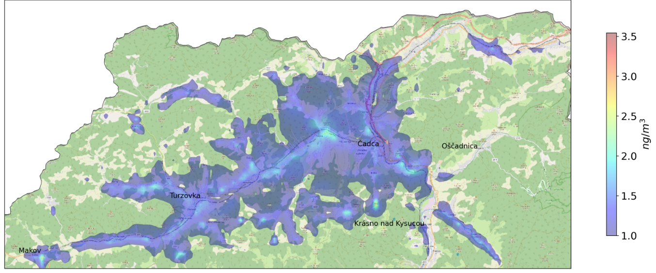
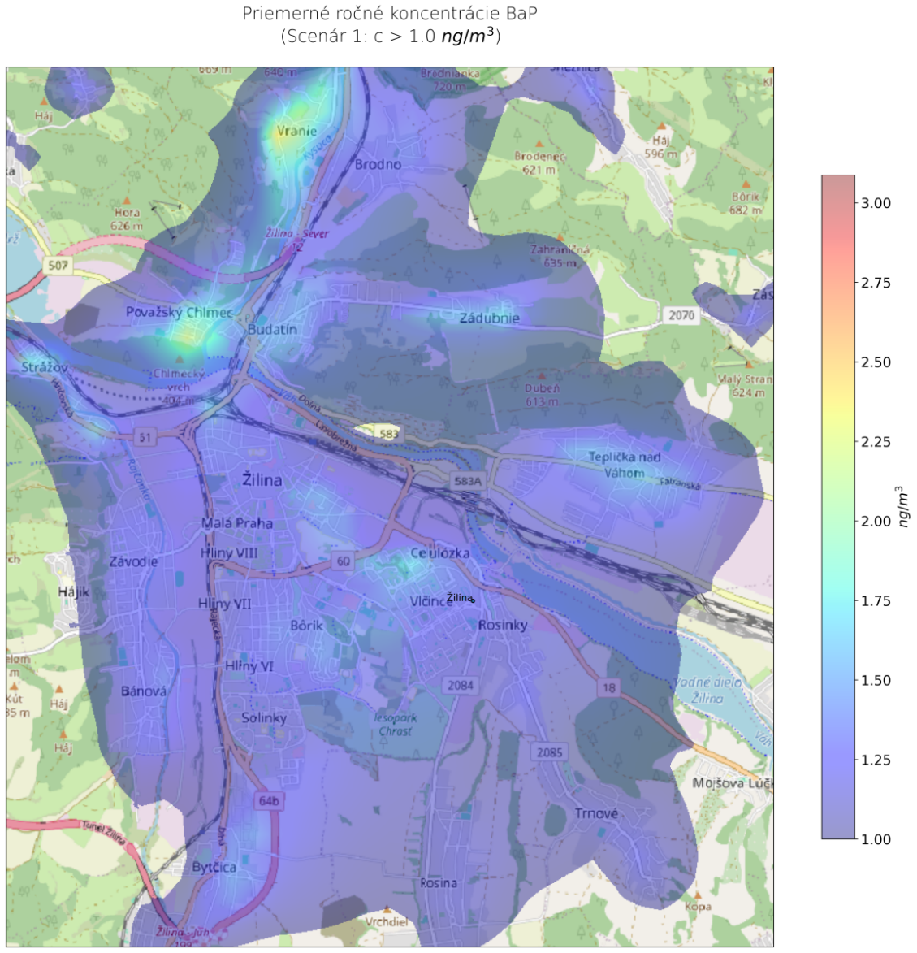
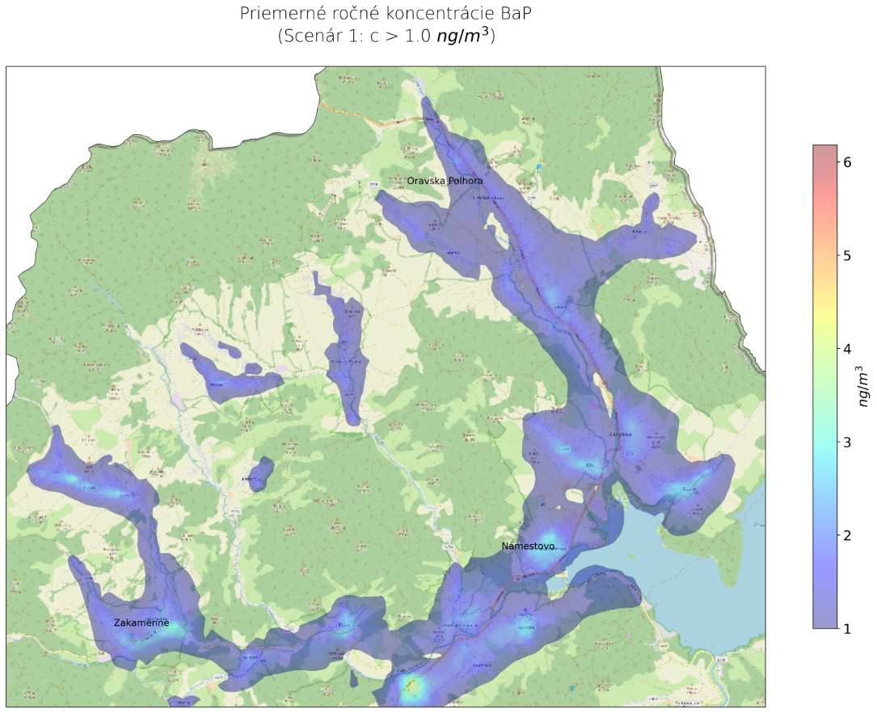
Priemerné ročné koncentrácie BaP väčšie ako cieľová hodnota 1ng.m⁻³
(scenár č.1 – výmena polovice vysokoemisných kotlov, nahradenia paliva)
Kysuce
Žilina
Orava

Slide 24
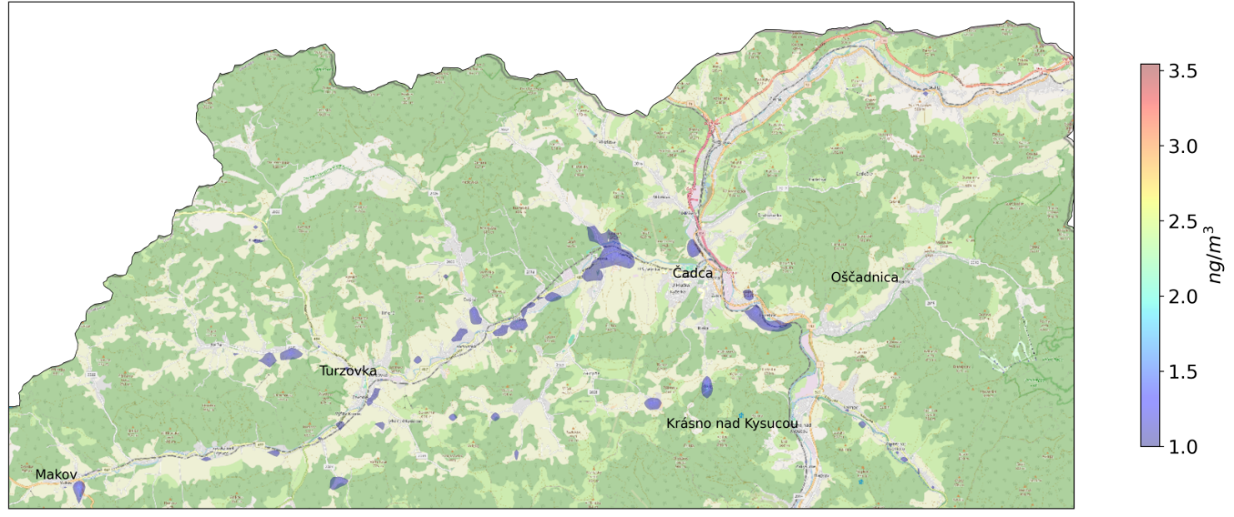
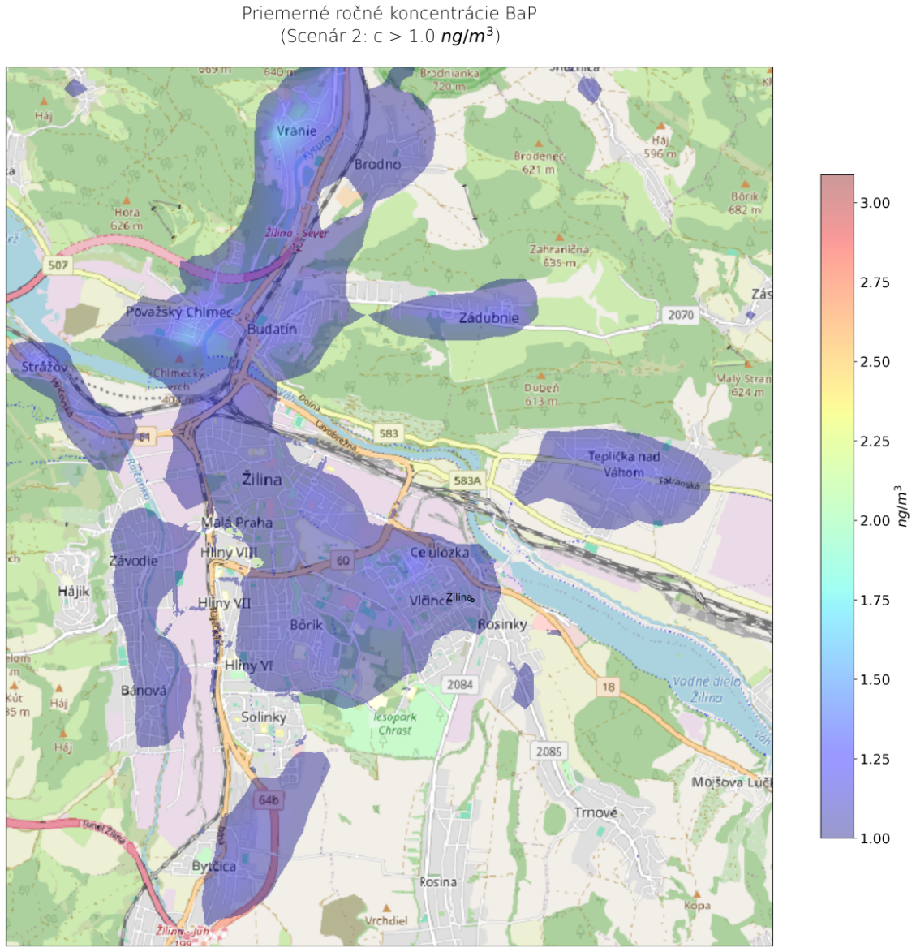
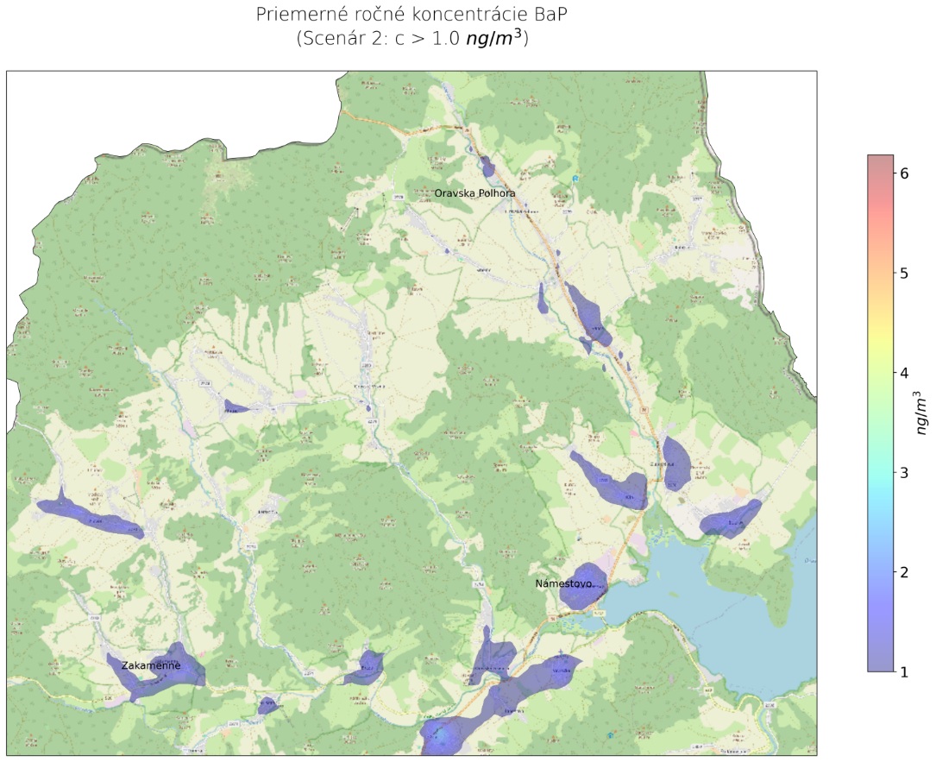
Priemerné ročné koncentrácie BaP väčšie ako cieľová hodnota 1ng.m⁻³
(scenár č.2 – výmena všetkých vysokoemisných kotlov, nahradenia paliva)
Kysuce
Žilina
Orava

Slide 25
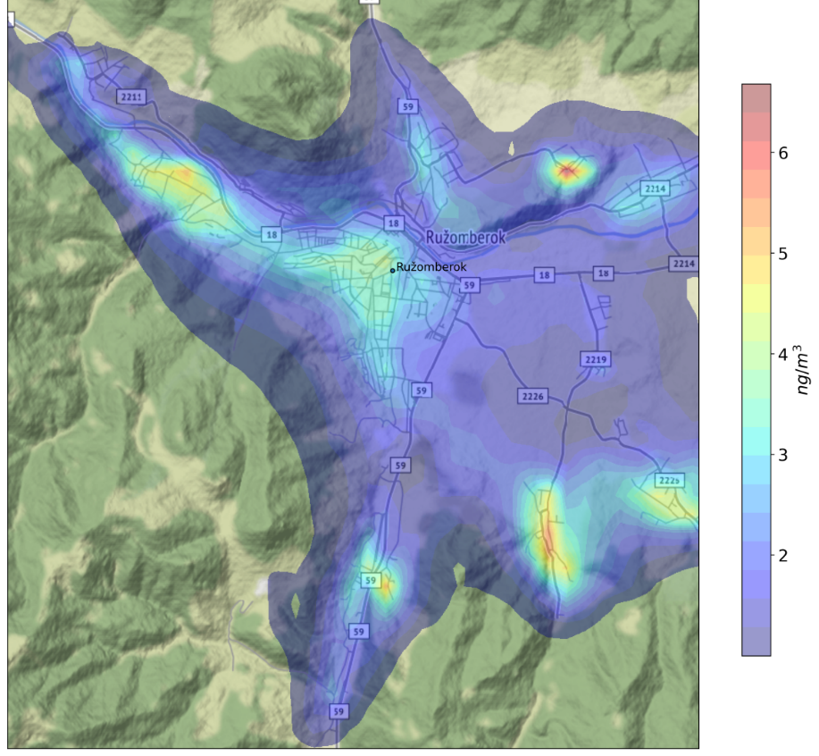
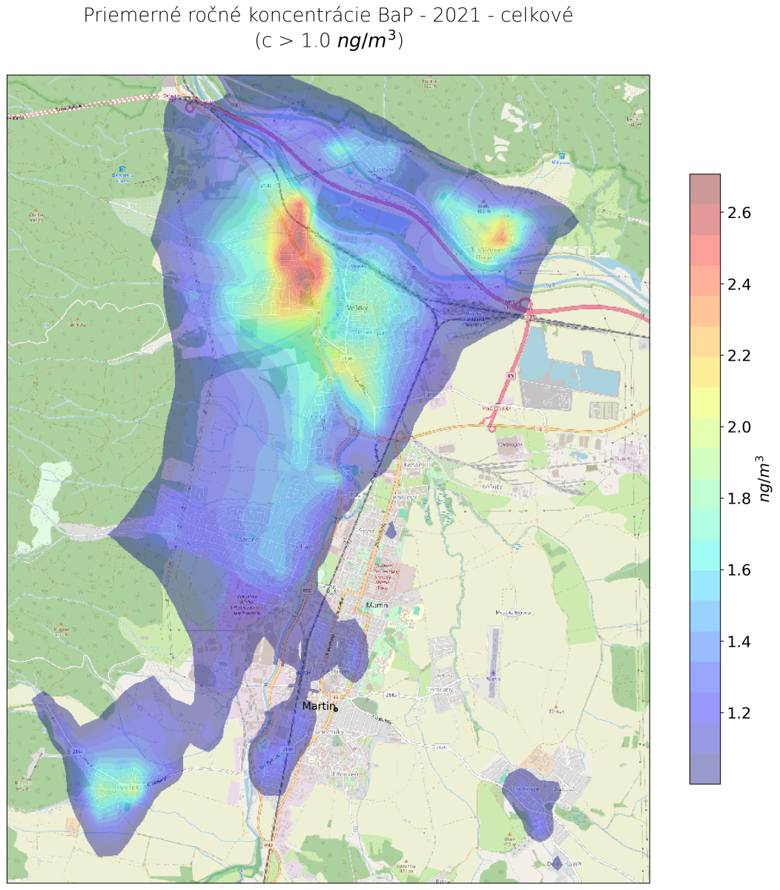
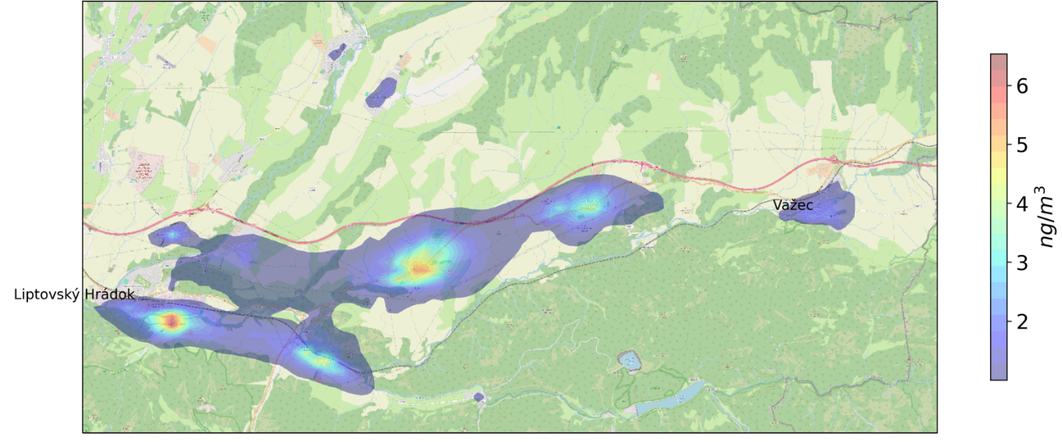
Priemerné ročné koncentrácie BaP väčšie ako cieľová hodnota 1ng.m⁻³
(referenčný scenár)
Ružomberok
Martin
Liptov

Slide 26
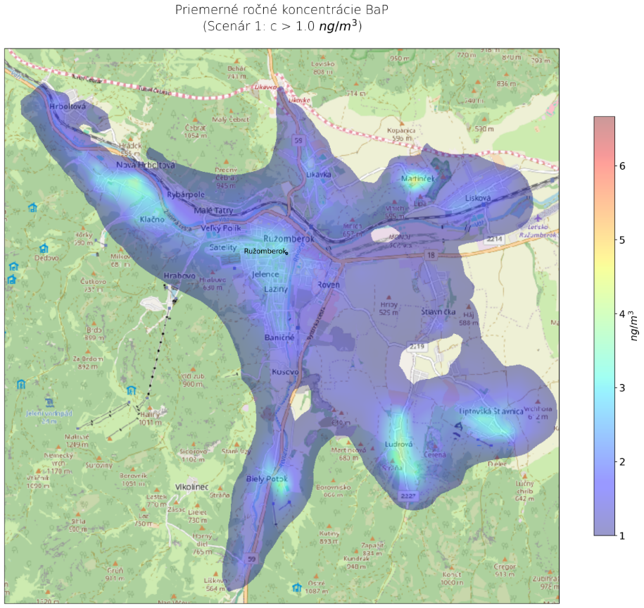
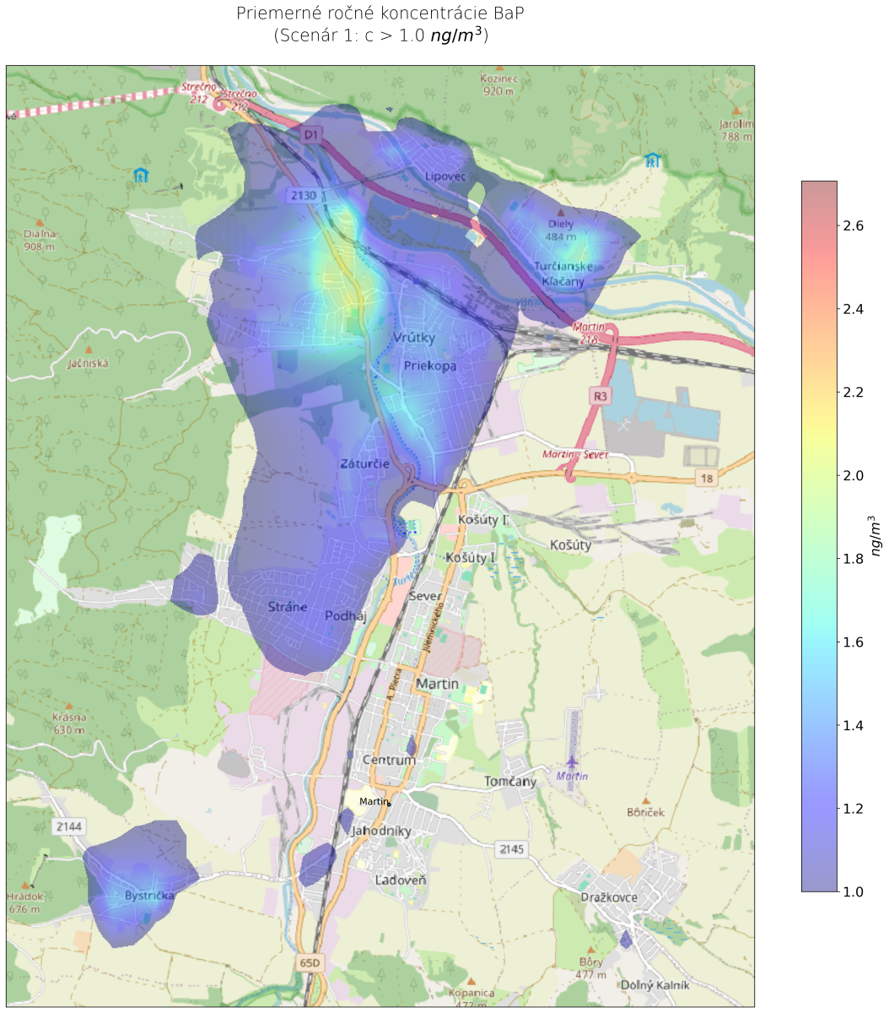
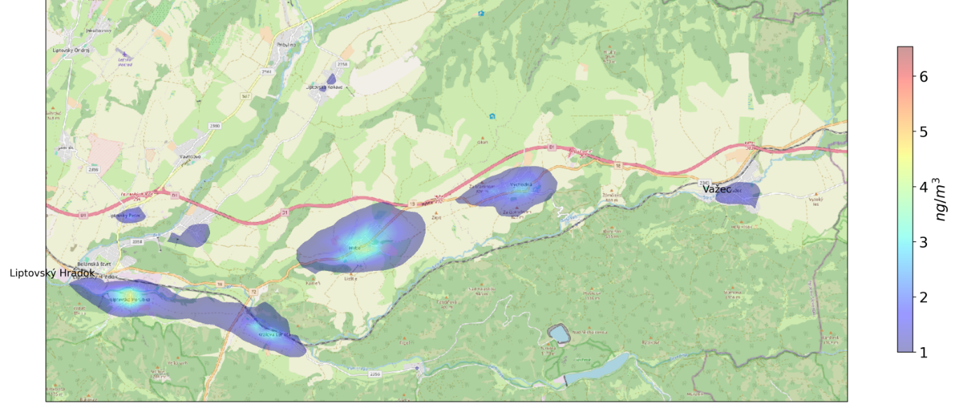
Priemerné ročné koncentrácie BaP väčšie ako cieľová hodnota 1ng.m⁻³
(scenár č.1 – výmena polovice vysokoemisných kotlov, nahradenia paliva)
Ružomberok
Martin
Liptov

Slide 27
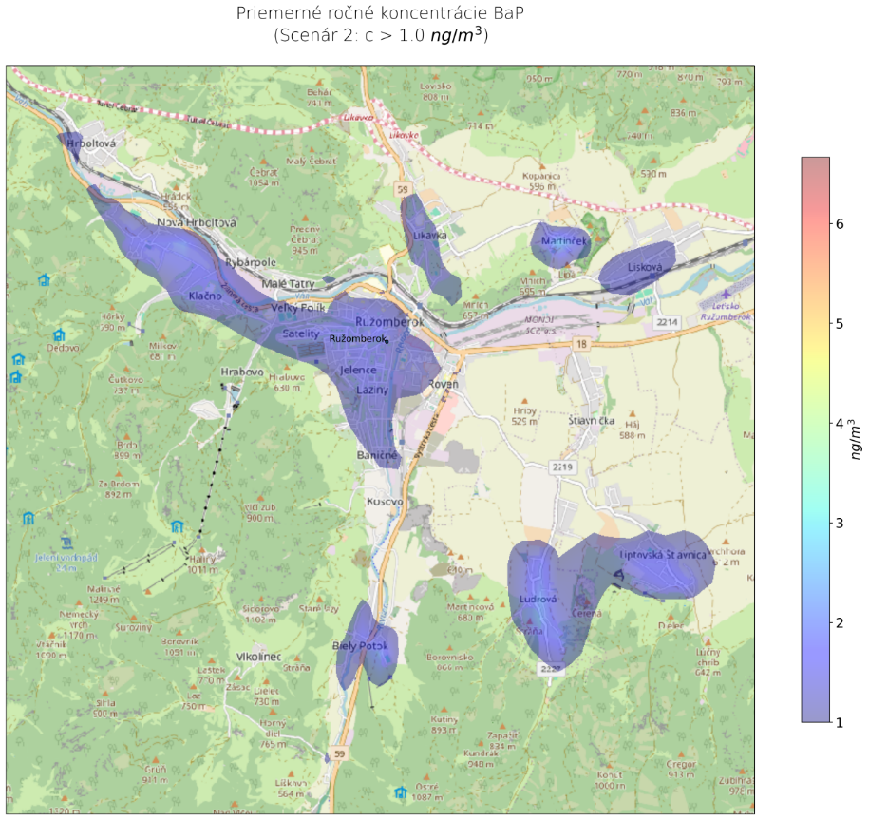
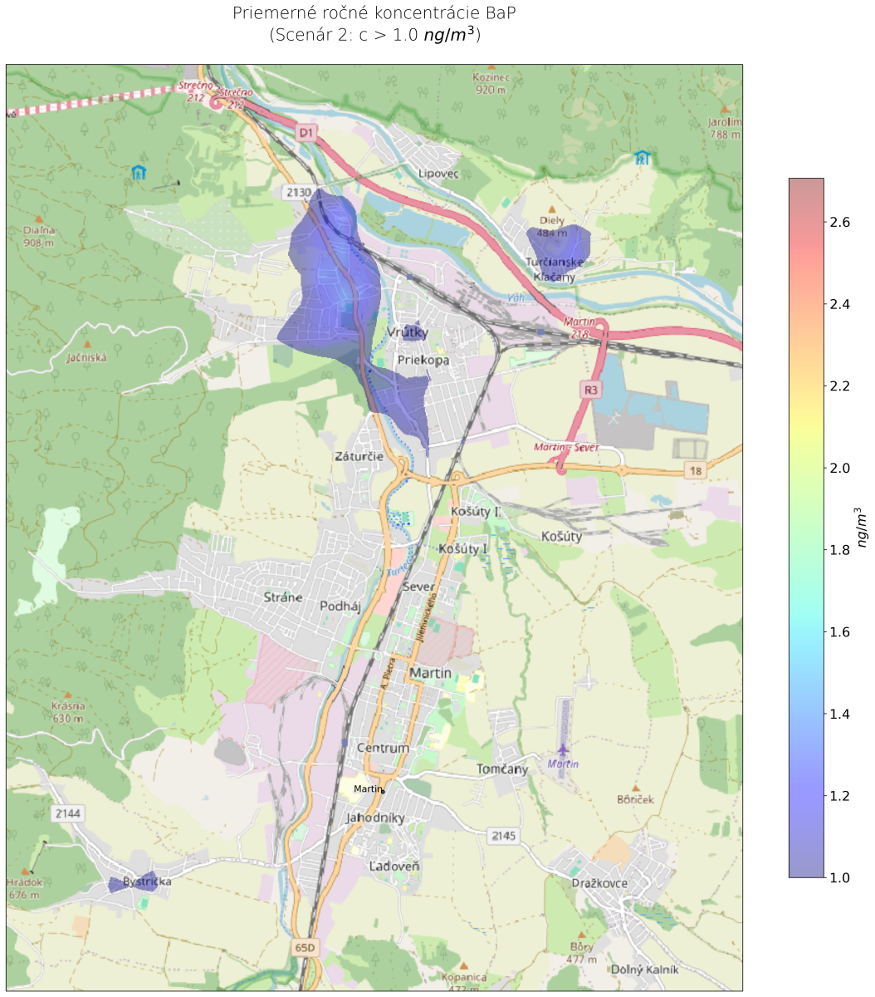
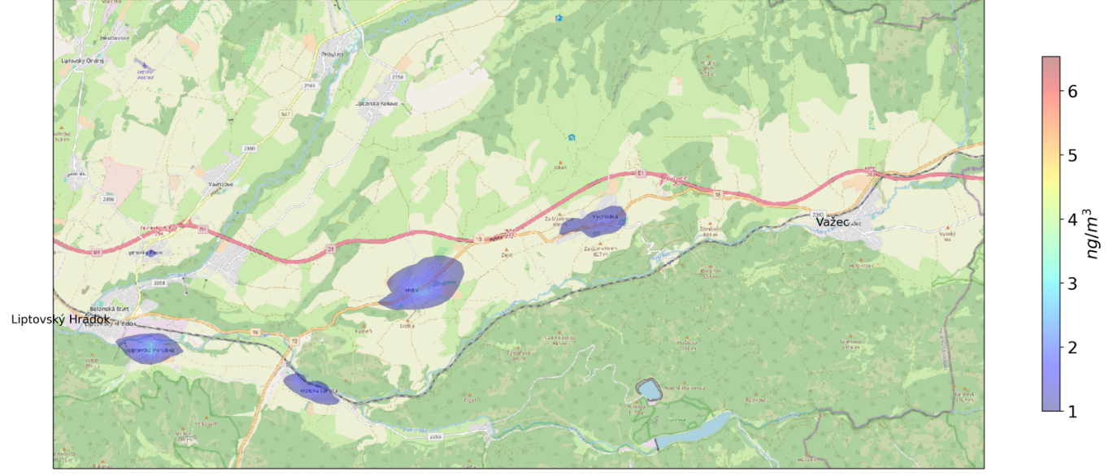
Priemerné ročné koncentrácie BaP väčšie ako cieľová hodnota 1ng.m⁻³
(scenár č.2 – výmena všetkých vysokoemisných kotlov, nahradenia paliva)
Ružomberok
Martin
Liptov

Slide 28

Ďakujem za pozornosť
Projekt LIFE IP – Zlepšenie kvality ovzdušia (LIFE18 IPE/SK/000010) podporila Európska únia v rámci programu LIFE.
Projekt je spolufinancovaný z prostriedkov štátneho rozpočtu SR prostredníctvom MŽP SR.
Emília Hroncová, SHMÚ emilia.hroncova@shmu.sk
Jana Matejoviťčová, SHMÚ jana.matejovicova@shmu.sk
Katarína Belohorcová, MŽP SR katarina.belohorcova@enviro.gov.sk

